Slide 1
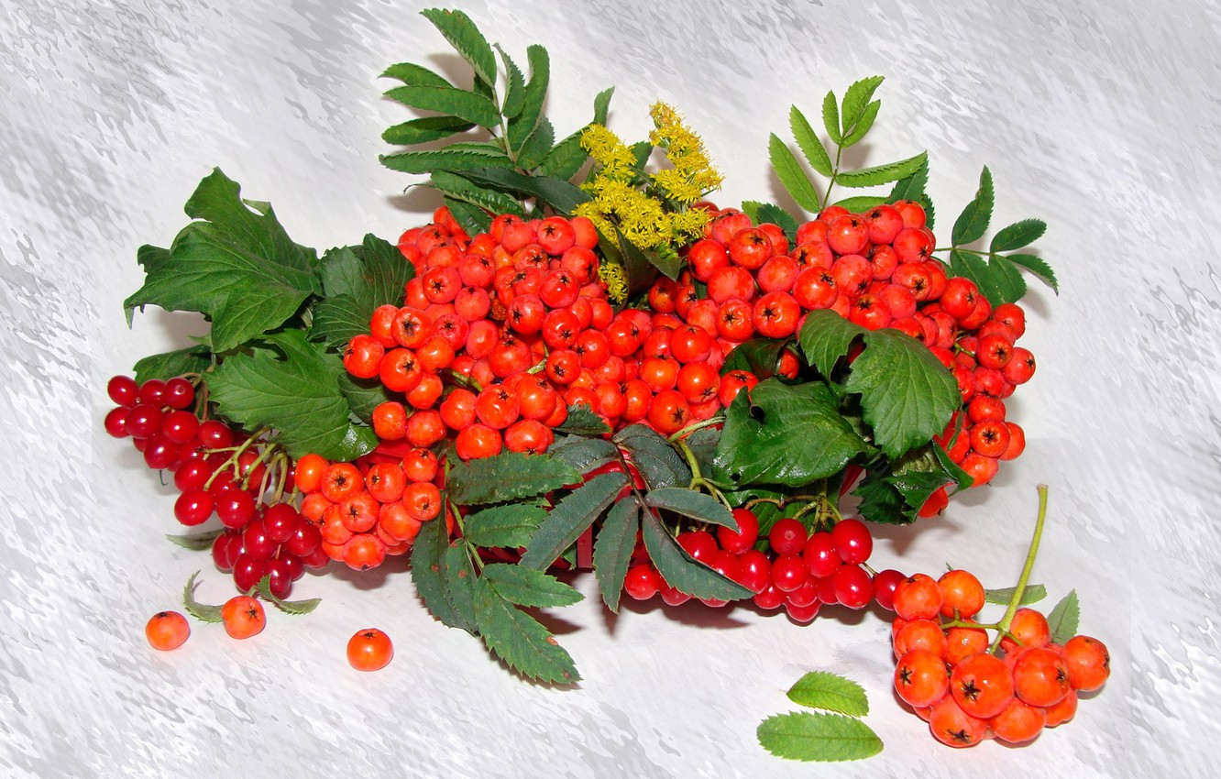
ГРУПА «ГОРОБИНКА»
ЗДО №42 “Джерельце”
«Горобина рясніє червона,
Мов багаття яскраве горить.
То насправді її лише грона,
із чарівності зіткана мить»
(А. Найт-Гагін)

Slide 2
В нашій групі створені належні умови для комфортного
перебування діте:
Затишна групова та спальня кімнати;
Сучасні меблі;
Хороший дидактичний матеріал.
Ми розуміємо, що для життя та хорошого розвитку
малят перш за все потрібне здоров'я – і ми працюємо над цим
Щоденно відводиться достатньо часу на різні види рухової
активності (ранкова гімнастика, фізкультурні та музичні
заняття, фізкультхвилинка та рухливі ігри)
Навчально - виховний процес проходить в цікавій ігровій
формі з використанням особливостей психофізичного
розвитку дитини.
З повагою вихователі групи
«Горобинка»

Slide 3
З дітками працюють
Бартованець Олена Федорівна
“ Спеціаліст вищої категорії ”, вихователь методист
ЖИТТЄВЕ КРЕДО:
«Віддай людині крихітку себе.
За це душа наповнюється світлом»
(Ліна Костенко)
ПЕДАГОГІЧНЕ КРЕДО
Найважливіше у педагогічній діяльності – це гармонія у
стосунках з дітьми і їх батьками

Slide 4
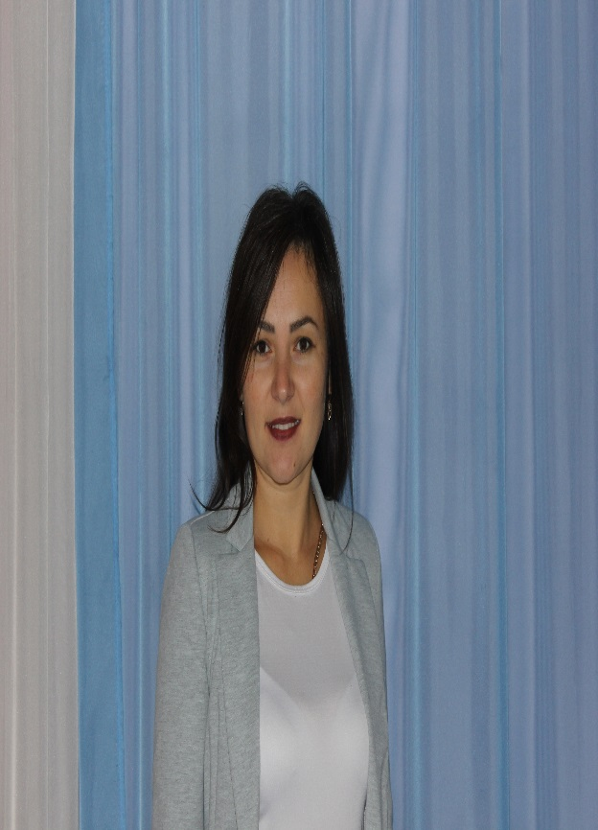
З дітками працюють
Кондраш Ярослава Василівна
“ Спеціаліст ”, вихователь ЗДО
ЖИТТЄВЕ КРЕДО:
" Завжди досягати поставленої мети, не зважаючи на життєві перешкоди".
ПЕДАГОГІЧНЕ КРЕДО:
«П’ять дієслів для виховання: любити,
розуміти, вірити, терпіти, вчитися».

Slide 5
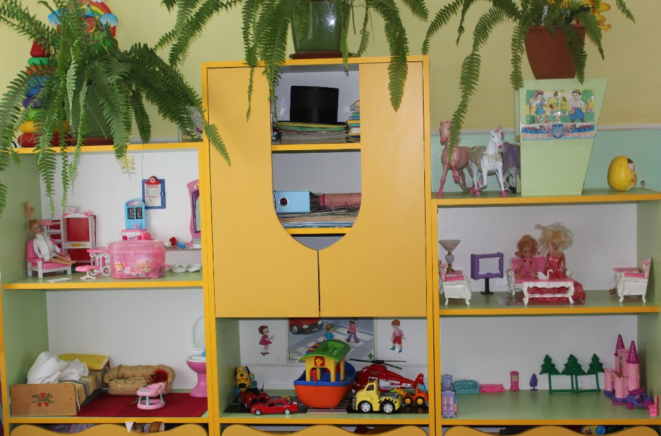
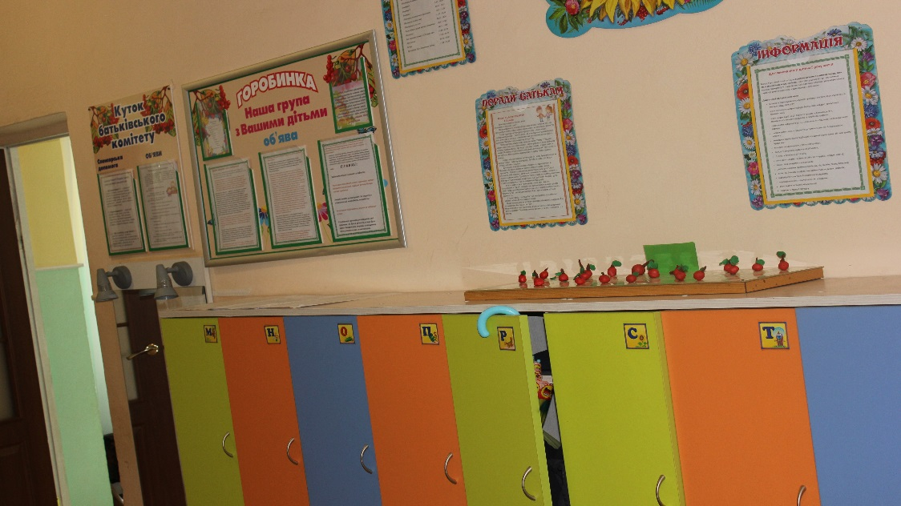
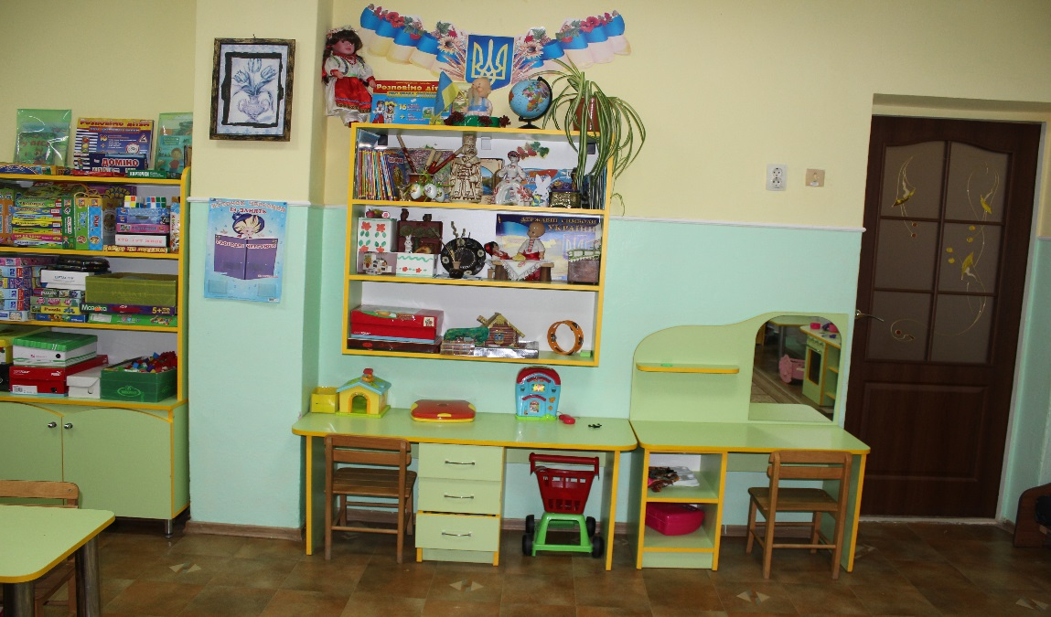
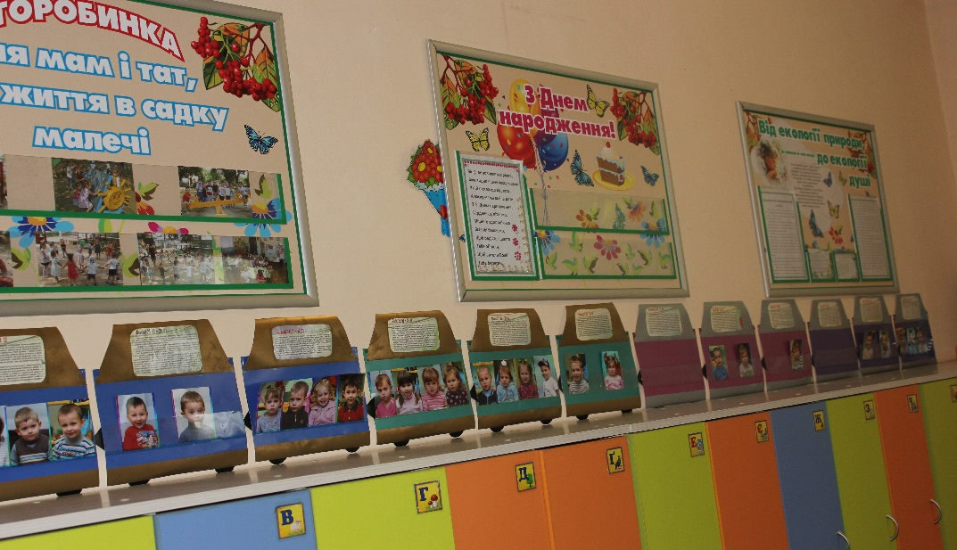
Тихо й затишно у нас і гарно дуже дуже……

Slide 6
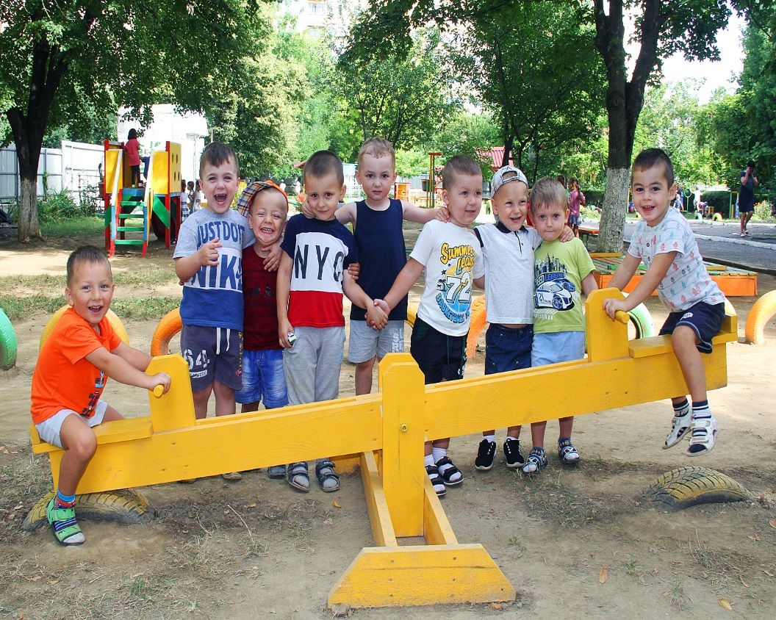
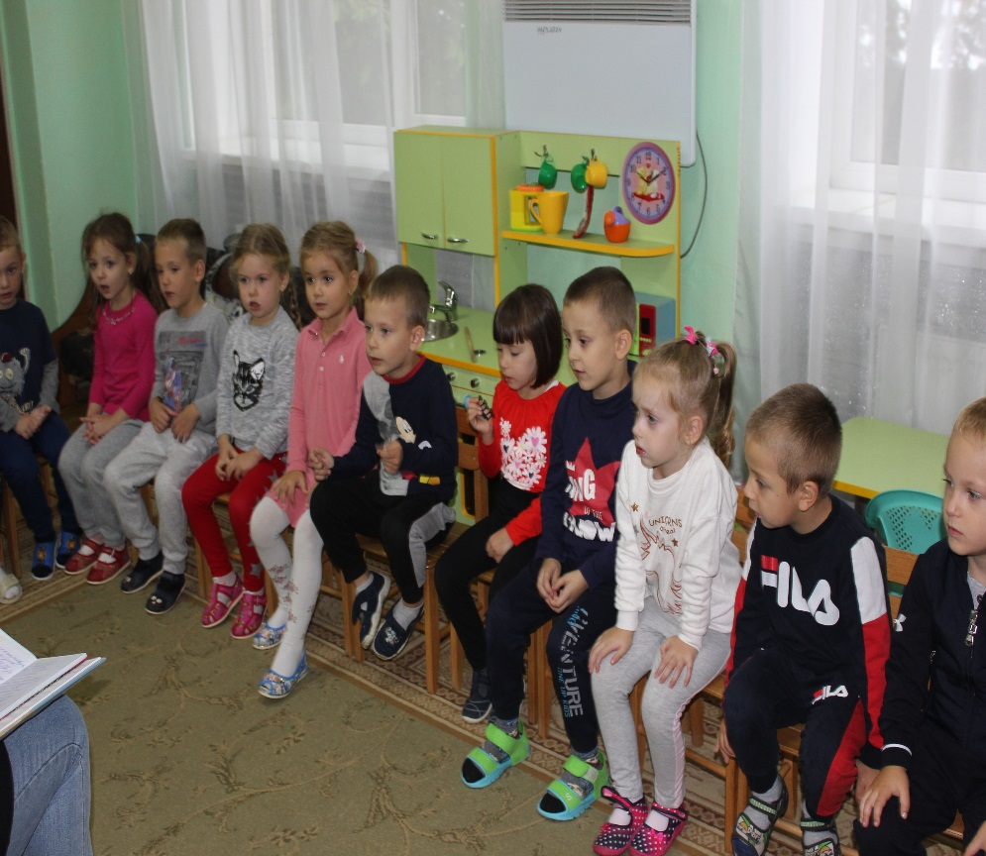
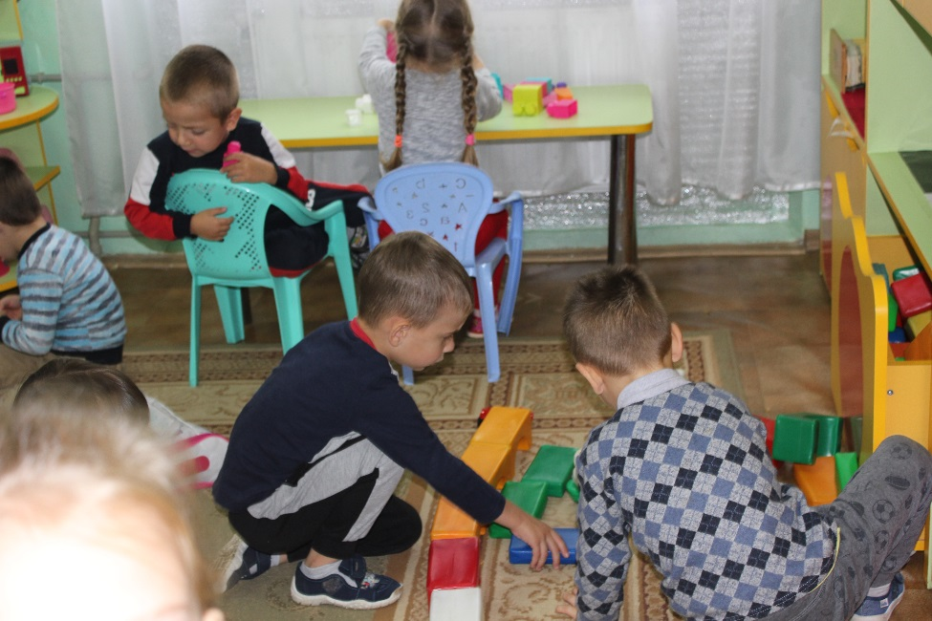
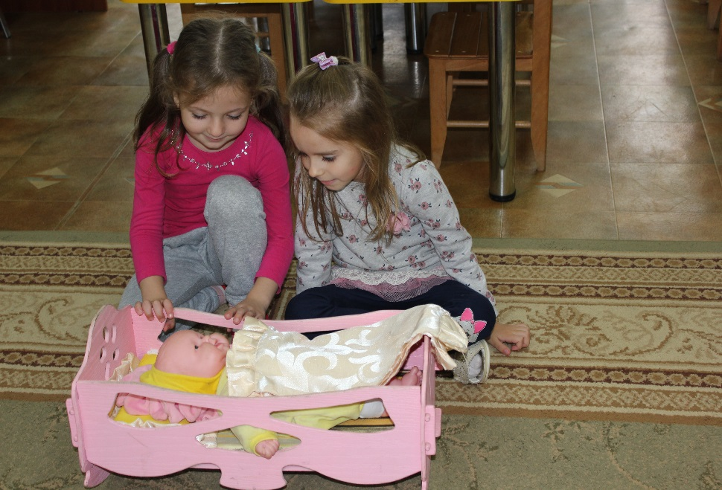
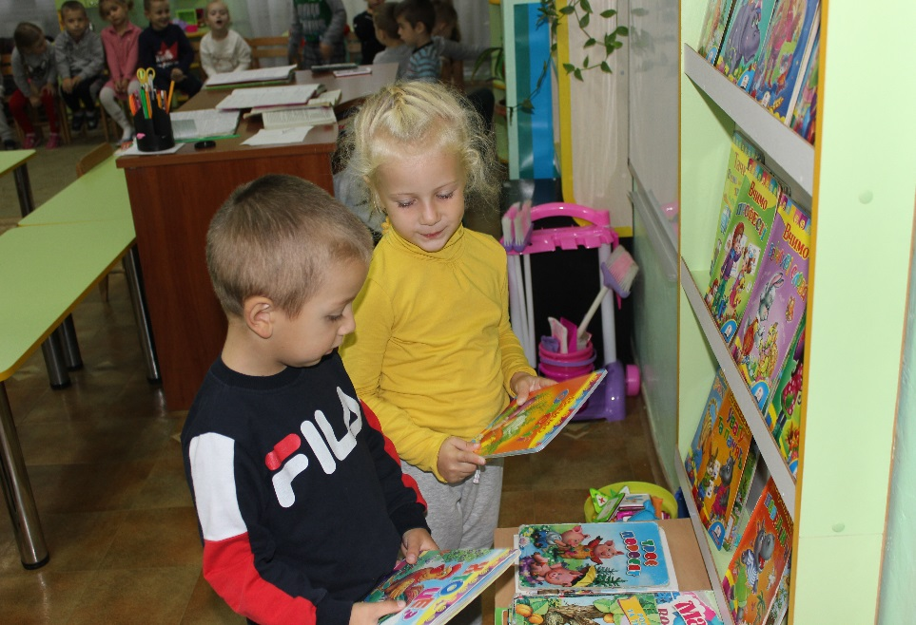
Все тут гарне, все яскраве – для малят усе цікаве. Маєм іграшок багато і працюємо завзято.
Поспіша сюди щодня,
Наша мила дітвора

Slide 7
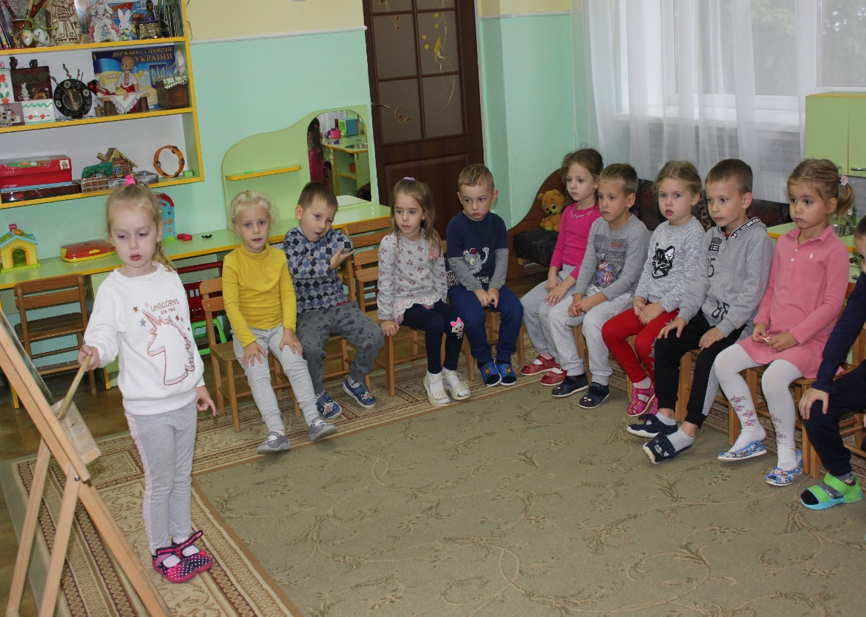
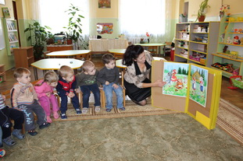
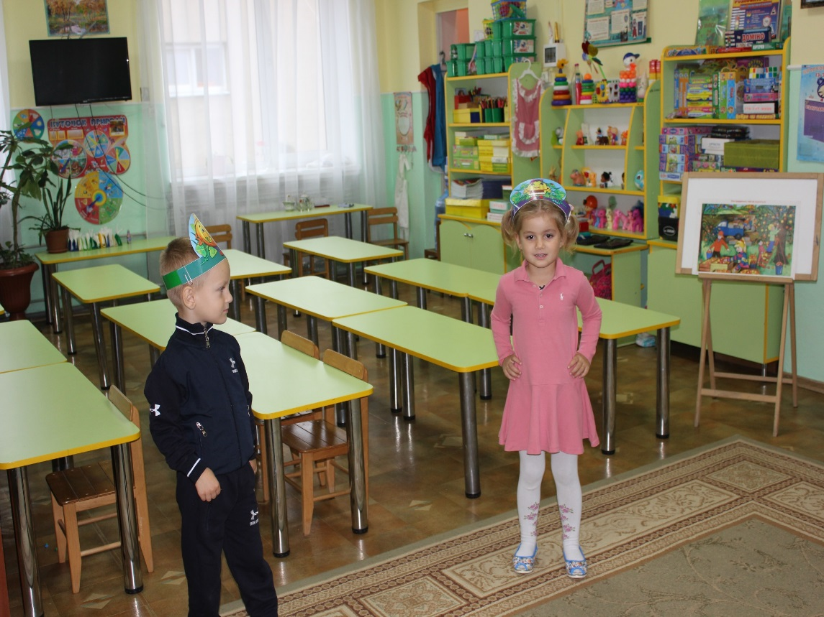
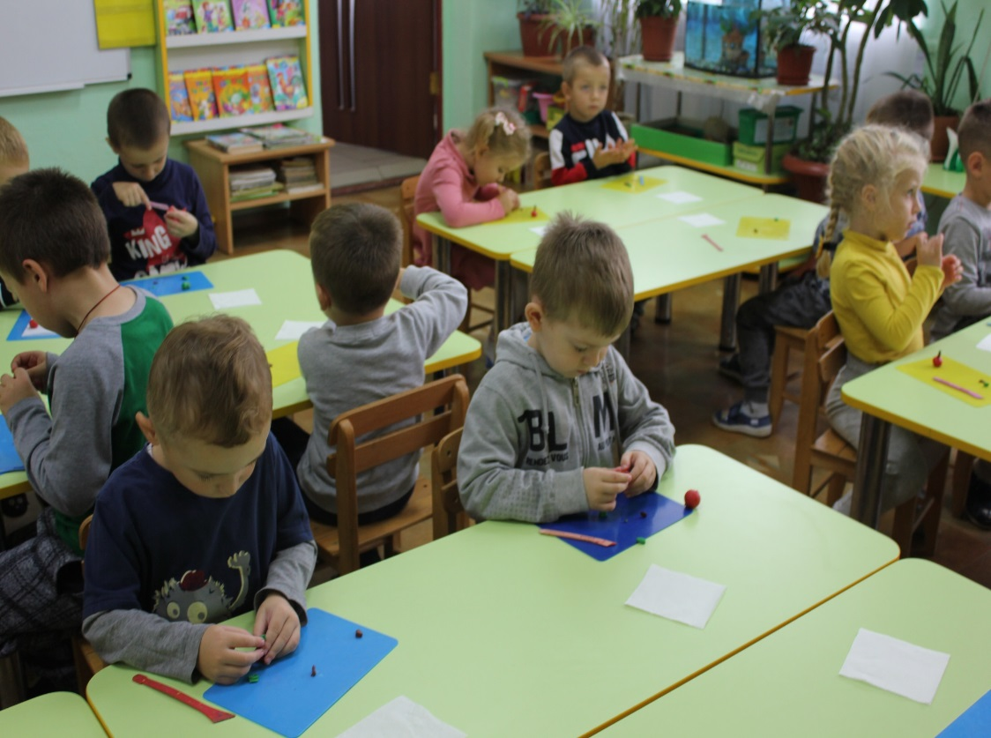
Вмієм вчитись

Slide 8
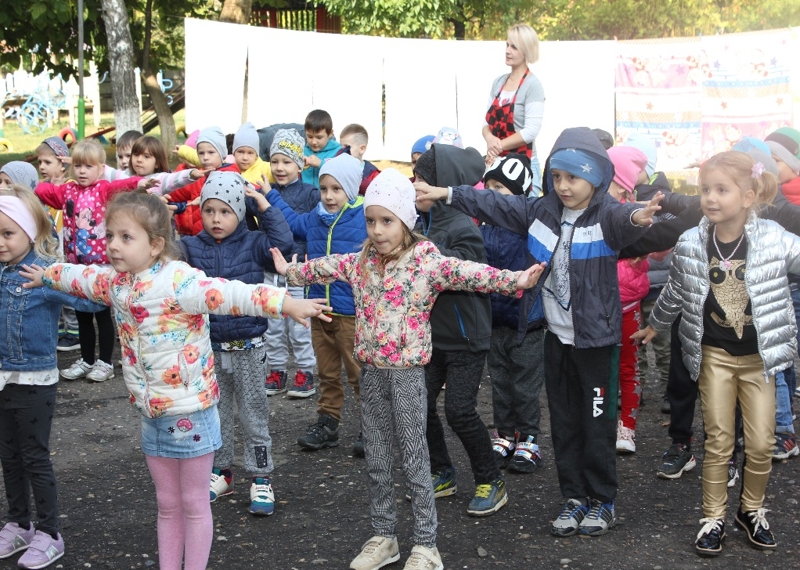
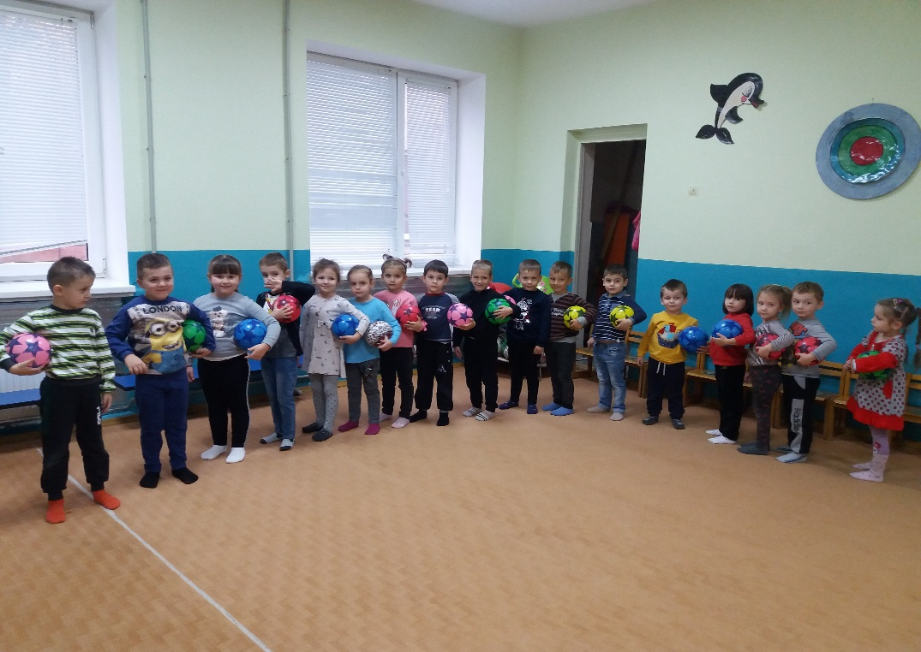
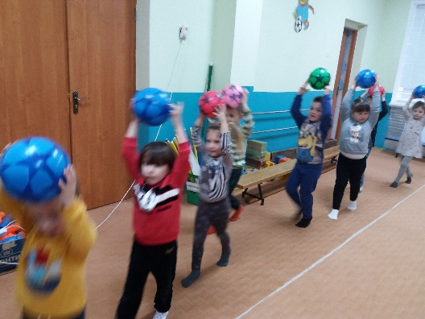
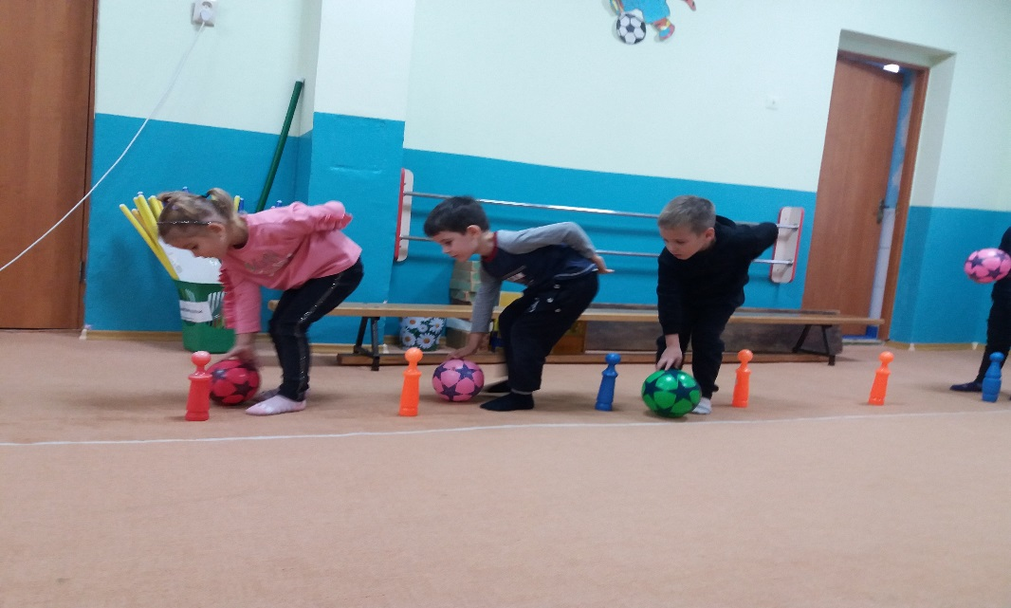
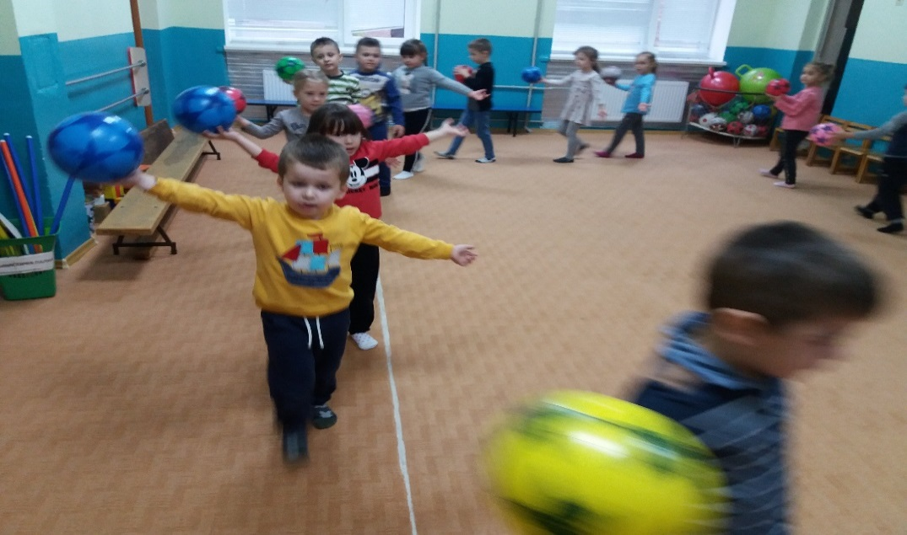
Спортом любимо займатись

Slide 9
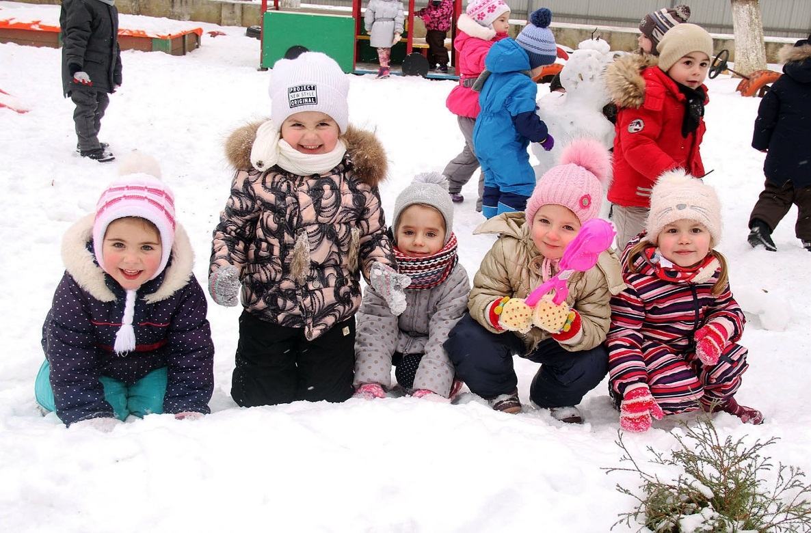
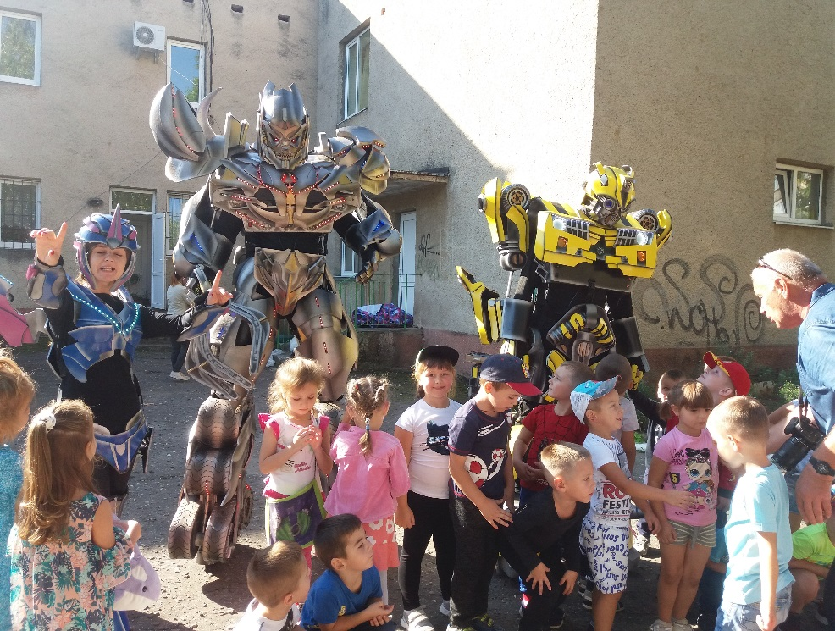
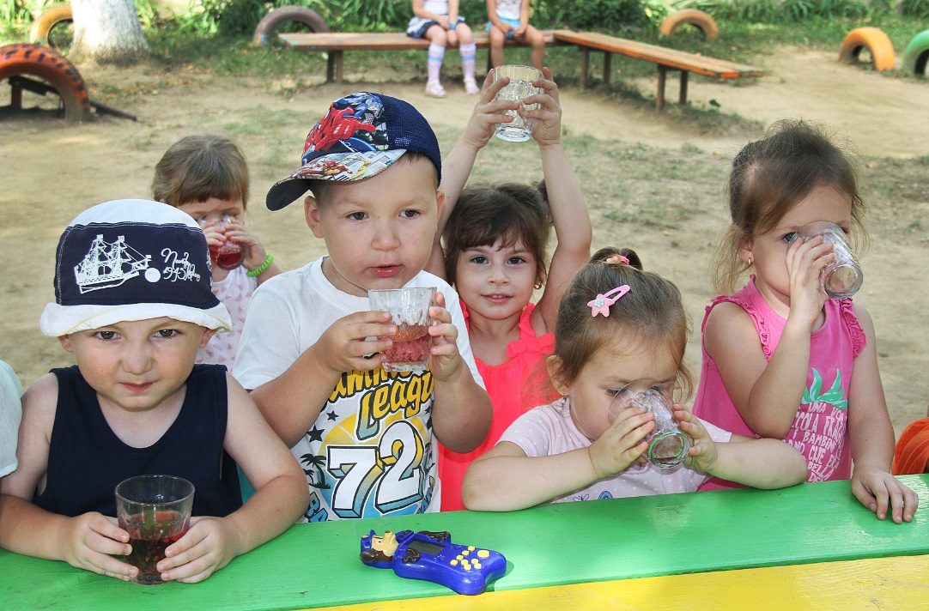
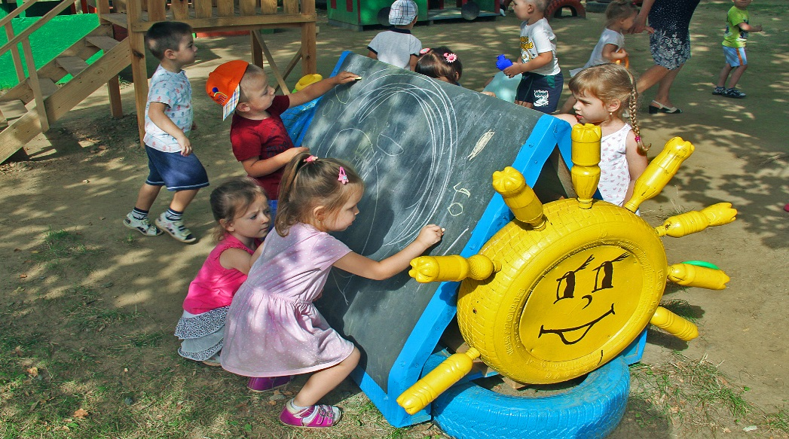
На прогулянці гуляти

Slide 10
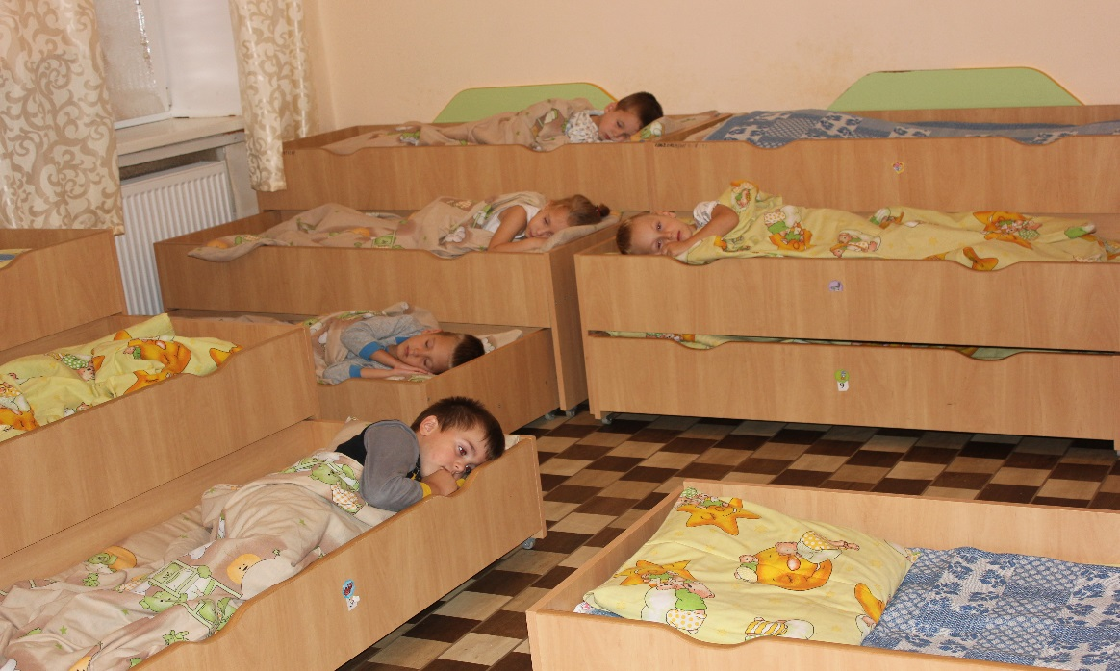
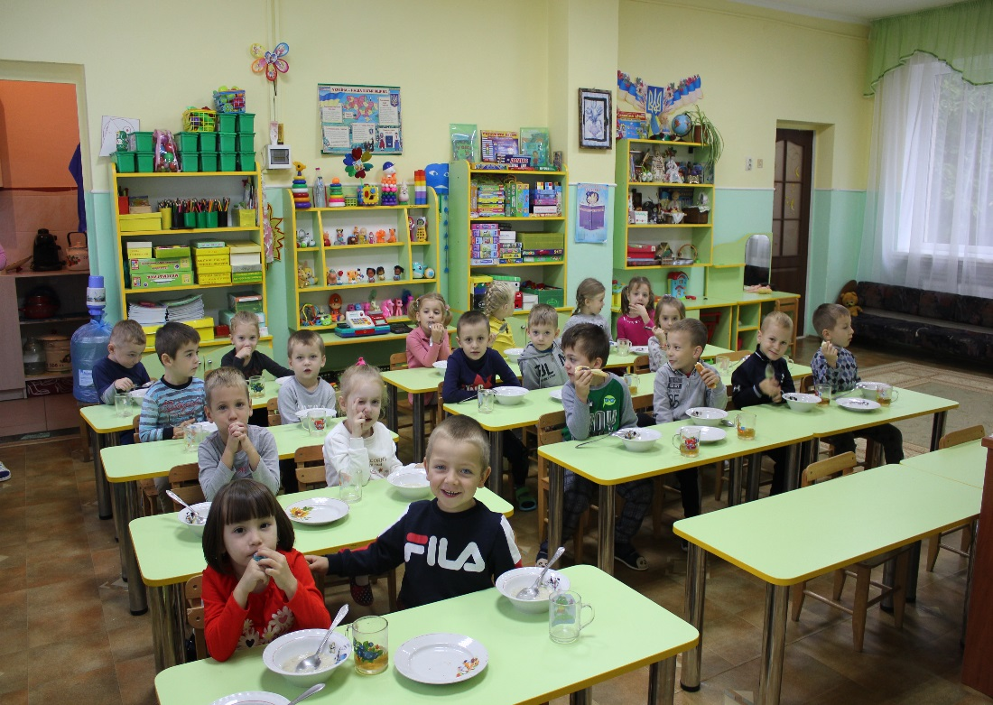
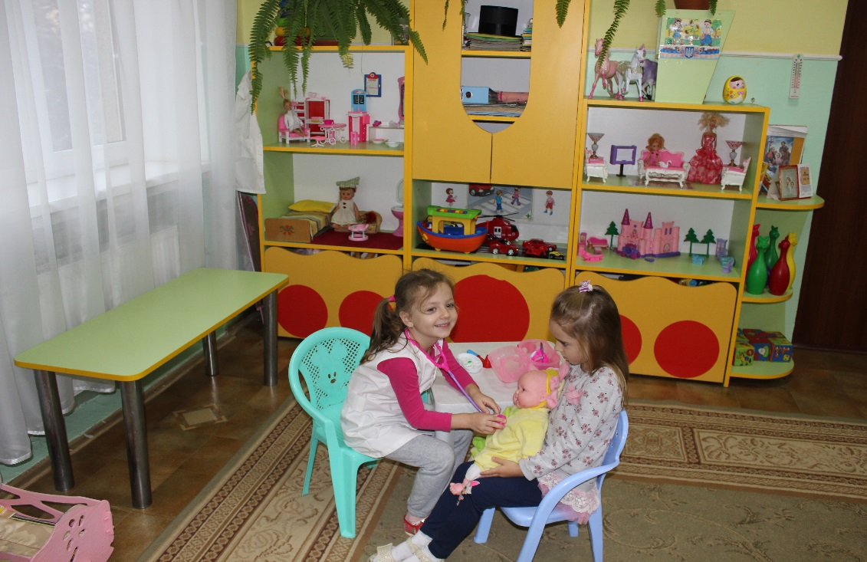
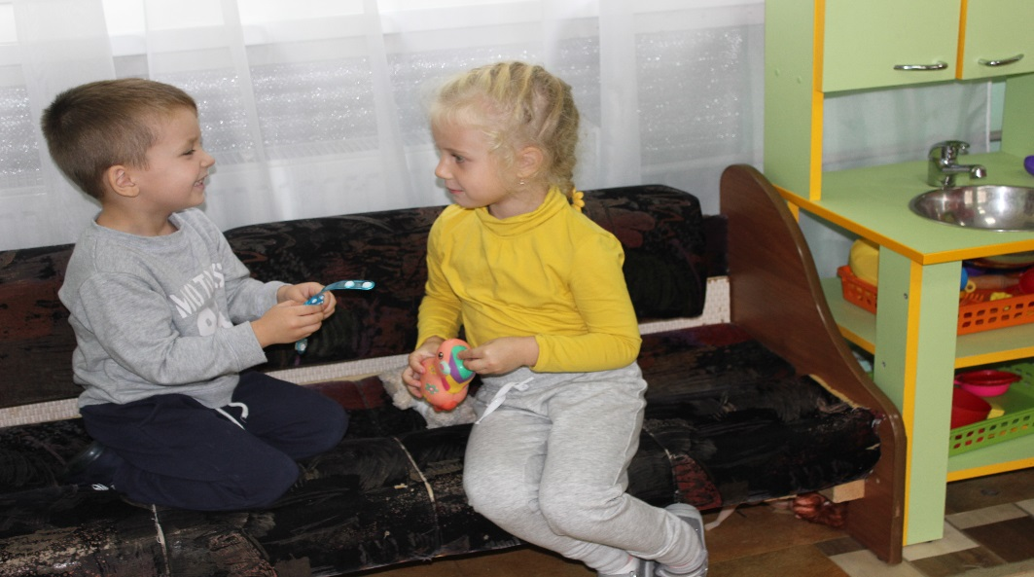
В групі «Горобинка» хороше всім жити, Бо наша група найкраща від усіх на світі!

Slide 11
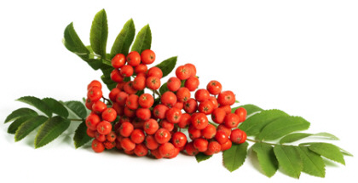
ДЯКУЄМО ЗА УВАГУ

